Slide 1



PUENTE
ABANICO DE
LONDRES

Slide 2
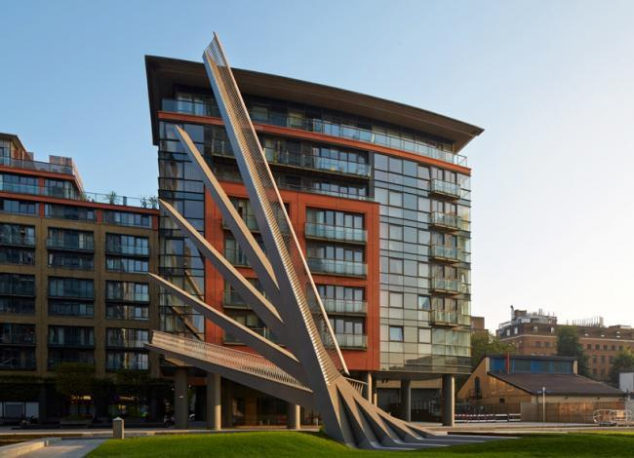

Slide 4
El nuevo puente “abanico”
de Londres

Slide 5
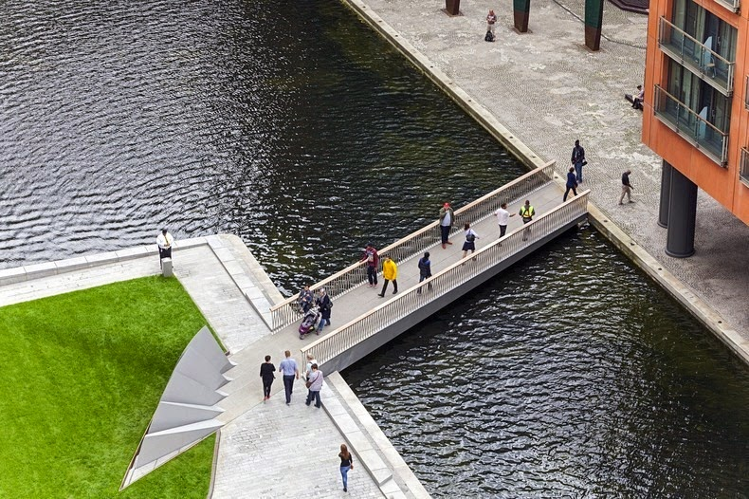

Slide 7
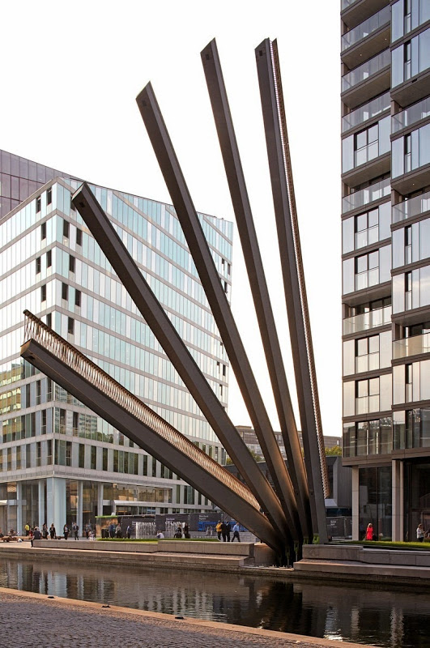
La firma británica Knight Architects junto a los ingenieros estructurales AKT han diseñado y completado una nueva pasarela en movimiento en Paddington, Londres, que se abre y se cierra como las aspas de un ventilador tradicional de mano japonés.

Slide 8
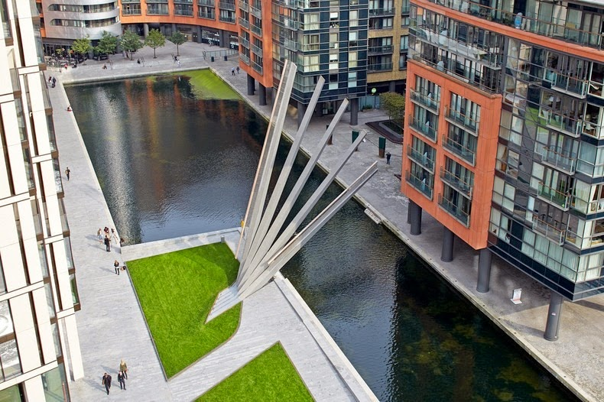

Slide 10
El puente consta de 5 vigas de acero estabilizadas con contrapesos que suben y bajan en secuencia para crear un efecto similar al de un abanico. La primera de estas vigas se eleva 70 grados, mientras que las demás lo hacen lo suficiente como para crear un espacio libre entre una y otra de dos metros y medio, todas ellas sobre la superficie del canal sobre el que se extiende.

Slide 11
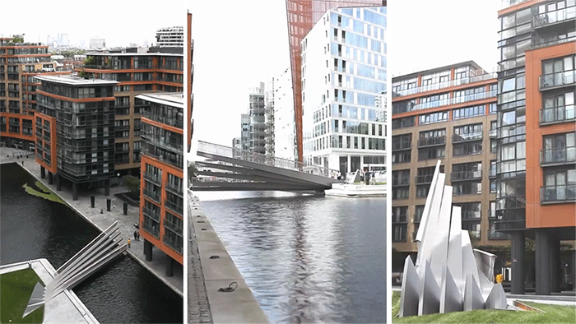
El puente tiene un ancho de 3 metros y una longitud de 20.

Slide 12
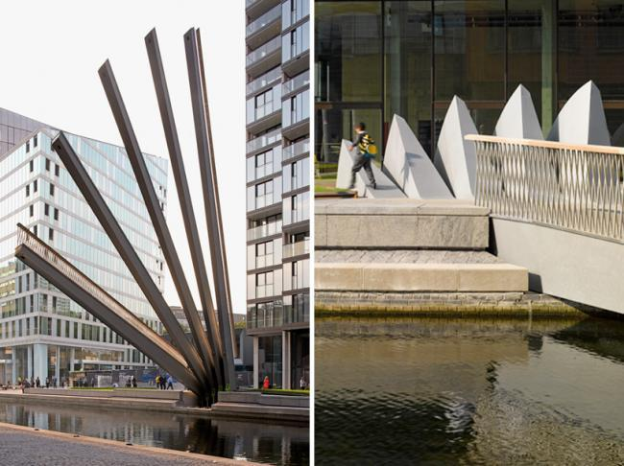

Slide 13
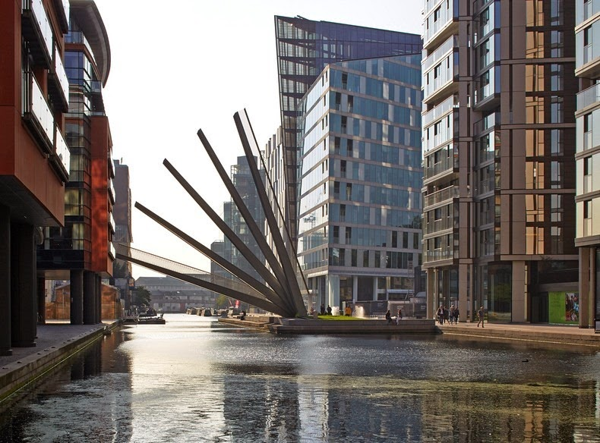

Slide 15
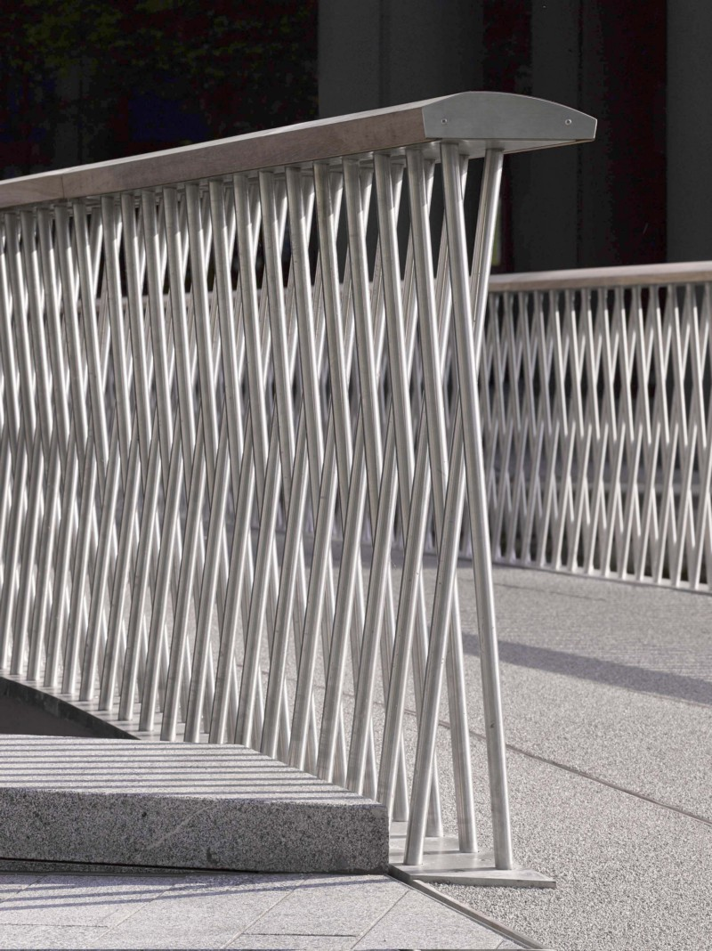
Los arquitectos que diseñaron el puente ganaron un concurso en 2012 para el diseño de una “escultura cinética” que pudiera elevarse para permitir el paso de barcos por el canal a lo largo de la vía acuática.

Slide 16
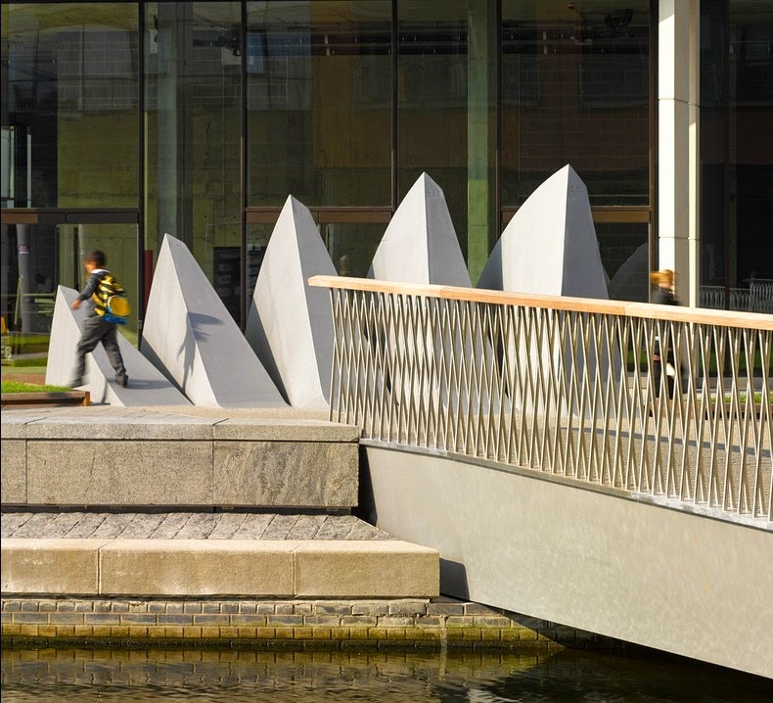

Slide 17
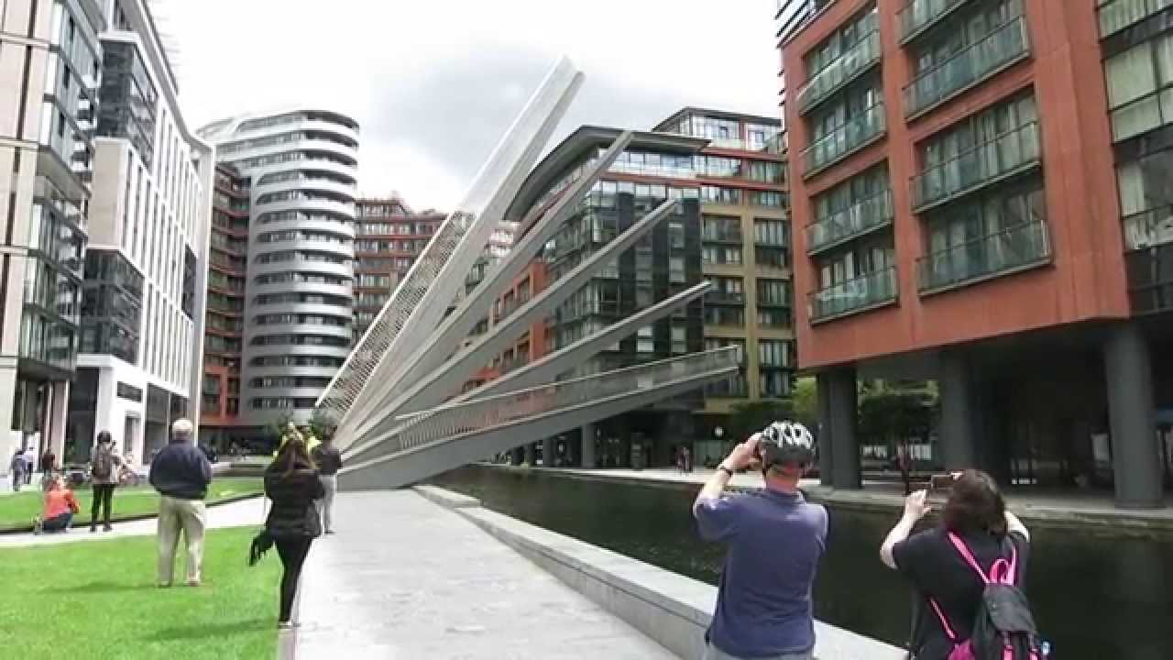

Slide 18
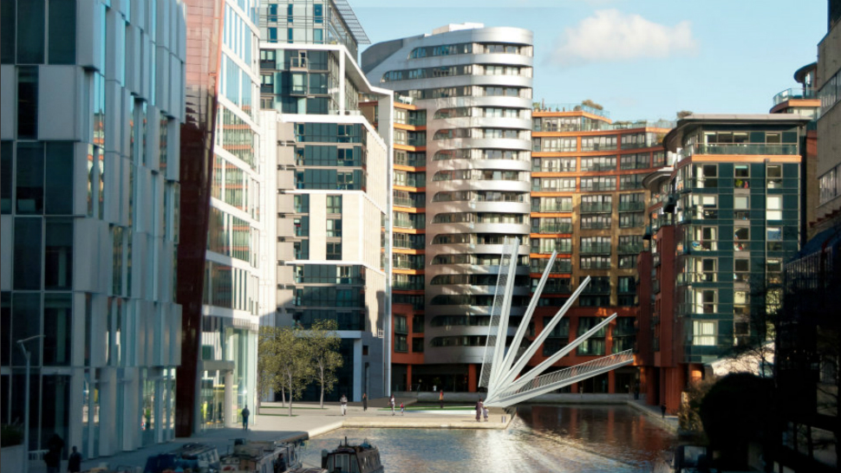

Slide 19
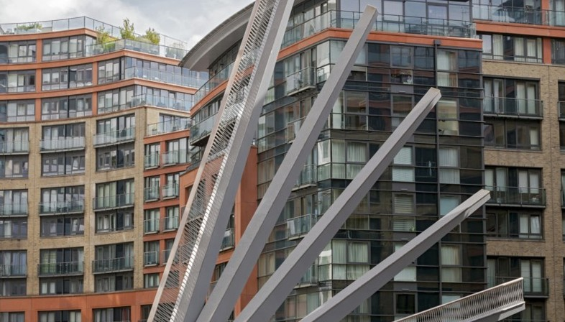

Slide 20
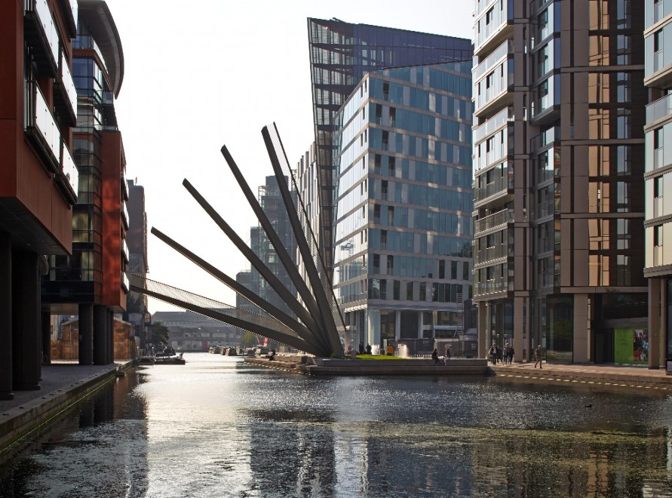

Slide 21


Hoy es viernes, 15 de septiembre de 2017
Ahora mismo son las 17:53 horas.
UN FUERTE
ABRAZO,
QUE TENGAS
UN BUEN DIA

Slide 22







¿Te ha gustado?
Puedes ver más entrando
Aquí
Además puedes recibir powerpoints en tu correo electrónico suscribiéndote aquí:

